Slide 1


Slide 2
Tema: Caracterização da Pecuária de Corte de Mato Grosso e problemas transversais à propriedade
JOSÉ JOÃO BERNARDES
Presidente da Associação dos Criadores de Mato Grosso e pecuarista nos Municípios de Poconé, Chapada dos Guimarães, Barra do Bugres em MT, e Região do Pantanal da Nhecolândia em Corumbá MS

Slide 3
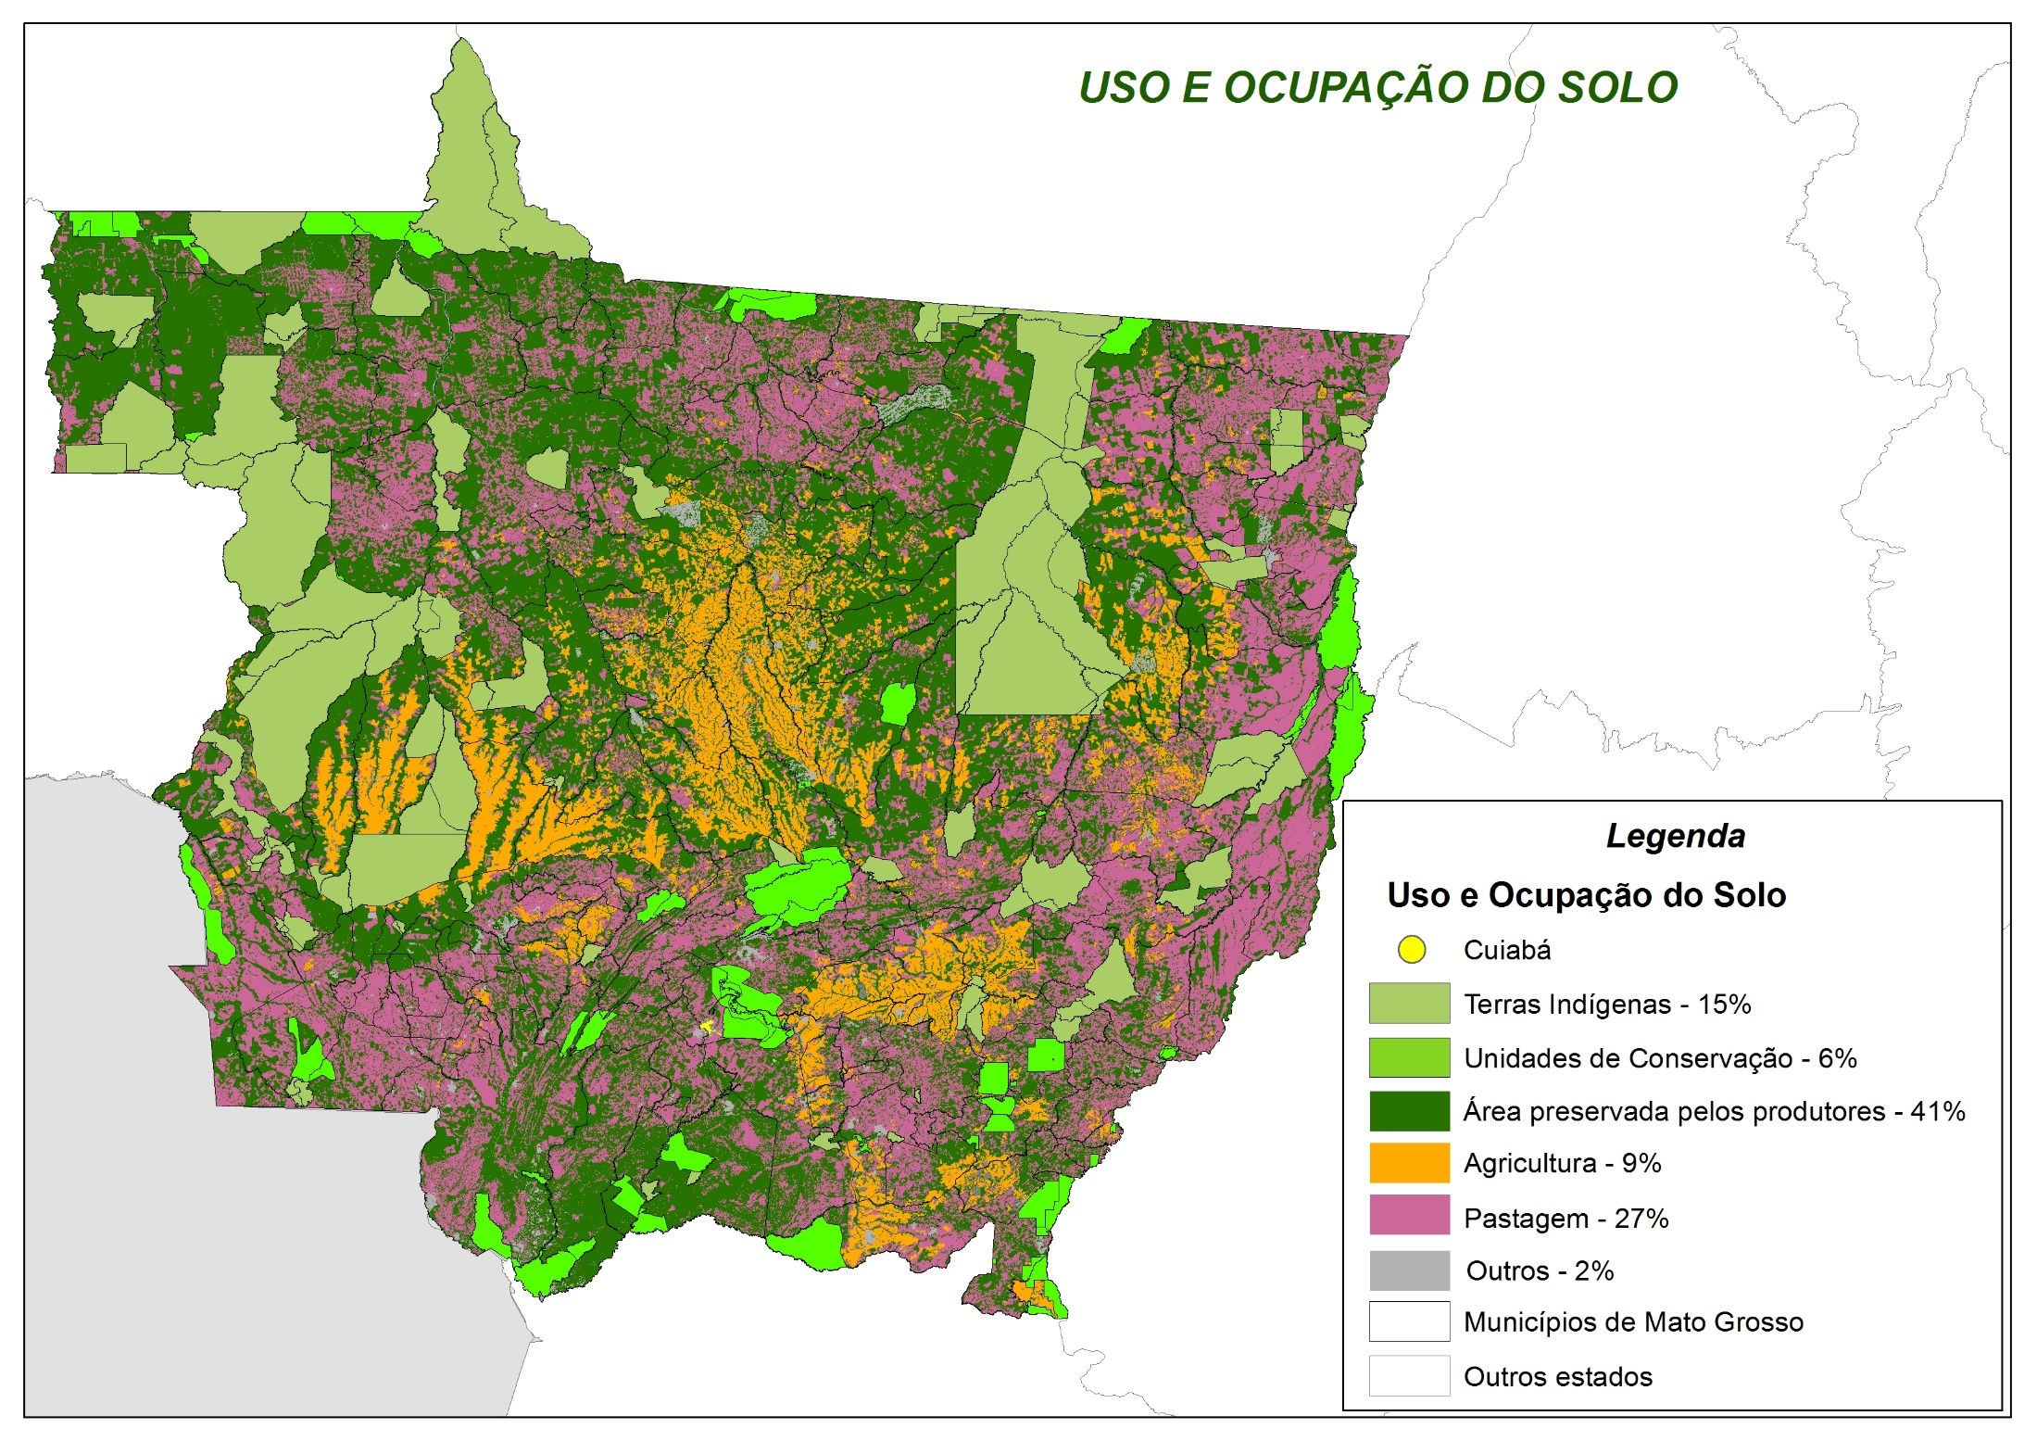

Slide 4
REBANHO TOTAL DE BOVINOS EM MATO GROSSO
Fonte: Indea/MT

Slide 5
ÁREA DE PASTAGEM EM MATO GROSSO (MM/HECTARES)
Fonte: Acrimat/Sinoptica/Imea

Slide 6
REBANHO CONFINADO EM MATO GROSSO
Fonte: Imea

Slide 7
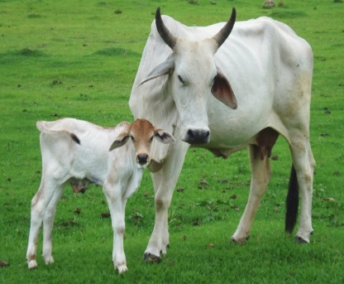
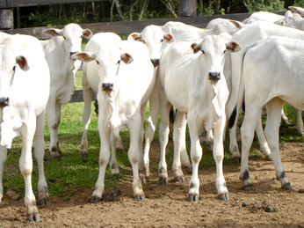
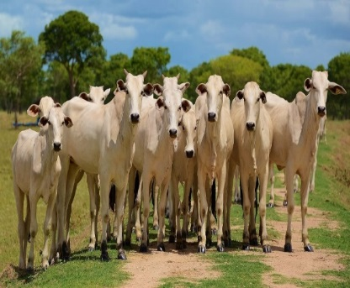
CICLO DA PECUÁRIA
Preço da @ aumenta
Cresce demanda por bezerro
Aumenta investimento em cria
Aumenta produção de bezerros
Cresce bois para abate
Cai a produção de bezerros
Aumenta o abate de fêmeas
Preço da @ cai
Diminui procura por bezerros
Falta boi para abate
Ciclo da Pecuária
Fonte: Imea.

Slide 8
QUESTÕES TRANSVERSAIS

Slide 9
FRONTEIRAS COM A BOLÍVIA
Sanidade;
Segurança na Propriedade;
Ausência da União;
Implementar o Programa Nacional de Desenvolvimento da Faixa de Fronteira com dotações orçamentárias que garantam a sua execução.
AMBIENTAL
SICAR – MT - é referência nacional na adesão ao CAR e a ACRIMAT contribui para o cumprimento do prazo previsto;
COTAS DE RESERVA AMBIENTAL (CRA): Continua faltando regulamentação.

Slide 10
FUNDIÁRIO
PEC 215 - transfere a competência da União na demarcação das terras indígenas para o Congresso Nacional – Conclusão do processo legislativo;
PEC 71 - O texto aprovado destina compensação aos títulos de terra obtidos de “boa-fé” que se sobrepõem a Terras Indígenas homologadas;
Validação dos títulos emitidos pelos Estados em áreas de Faixa de Fronteira.

Slide 11
TRABALHISTA
Adequação das normas trabalhistas para o setor rural;
Substituição da Carteira de Trabalho por Cartão, onde a vida funcional do trabalhador pode ser acessada “on line”;
Terceirização
CRÉDITO RURAL
a) Manutenção da equalização das taxas de juros para recursos controlados;
b) Viabilizar a implementação do PAP 2015-2016;
c) Ajustar o Programa ABC para viabilizar sua operacionalidade.

Slide 12
FINANCIAMENTO AO ESTADO:
Em regime de urgência o Estado de Mato Grosso necessita da emissão de Garantia da União, via Ministério da Fazenda/Secretaria do Tesouro Nacional para finalizar as operações de créditos de dois importantes programas que beneficia toda a sociedade e o Setor Agropecuário do Estado:
PRÓ-CONCRETO (Viabiliza a substituição de Pontes de madeira
por pontes de Concreto................................................R$ 470 milhões
RESTAURAÇÃO DE RODOVIAS PAVIMENTADAS......R$ 250 milhões
TOTAL.............................................................................R$ 720 milhões
NOTA: Mato Grosso já está pagando o serviço dessa divida em função de já haver assinado os contratos diante do Banco do Brasil!

Slide 13

Muito
Obrigado!

